Slide 1
과목_학년학기_단원 | suh_h_0402_03
차시명 | 09 소수 두 자리 수의 뺄셈을 해 볼까요
파일명 | suh_h_0402_03_0009
검토 | 담당
수학팀 | 오승태
문서 HISTORY
번호 | 버전 | 문서 작성일 | 내용 비고 | 작성자 (내선번호) | 검토자
1 | V 1.0 | 2022.06.06 | 문서 발생 | 김범수
2 | V 2.0 | 2022.06.15 | 1차 수정 | 오승태
3 | V 2.0 | 2022.06.17 | 2차 검토 |  | 김예림
4 | V 3.0 | 2022.06.20 | 2차 수정 | 오승태
5 | V 4.0 | 2022.06.21 | 3차 검토 및 수정 |  | 김예림
6
7
8
9
10
11

Slide 2
학습 단계 | 자료명 |  | 프레임 수 | 교과서 정보 | 파일명 | 자료 형태
도입 | 애니 | [도입 애니메이션] 사과의 무게 | 1 | 수학 70쪽, 수학 익힘 54~55쪽 | suh_h_0402_03_0009_101_1.html | Html5(애니)
도입 | 생각 열기 | [생각 열기] 사과의 무게는 몇 kg 줄었는지 생각해 보기 | 1 | 수학 70쪽, 수학 익힘 54~55쪽 | suh_h_0402_03_0009_102_1.html | Html5
도입 | 학습 목표 | 이번 시간에 배울 내용 | 1 |  | suh_h_0402_03_0009_103_1.html | Html5
전개 | 활동 1 | [활동 1] 사과의 무게는 몇 kg 줄었는지 알아보기 | 1 | 수학 70쪽, 수학 익힘 54~55쪽 | suh_h_0402_03_0009_201_1.html | Html5
전개 | 활동 2 | [활동 2] 1.3－0.82를 계산하는 방법 알아보기 | 1 | 수학 71쪽, 수학 익힘 54~55쪽 | suh_h_0402_03_0009_202_1.html | Html5
전개 | 혼자 서도 척척 | [혼자 서도 척척] 문제 1 | 1 | 수학 71쪽, 수학 익힘 54~55쪽 | suh_h_0402_03_0009_203_1.html | Html5
정리 | 핵심 정리 | 핵심 정리 | 1 |  | suh_h_0402_03_0009_301_1.html | Html5
정리 | 차시 예고 | 다음 시간에 배울 내용 | 1 |  | suh_h_0402_03_0009_302_1.html | Html5
평가 | 확인 문제 | 확인 문제 | 1 |  | suh_h_0402_03_0009_401_1.html | Html5
총 프레임 수 |  |  | 9

Slide 3
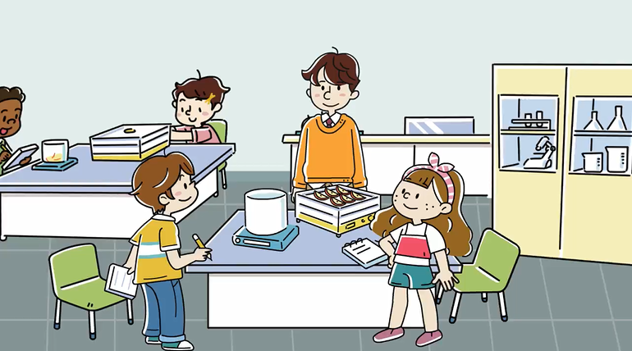

suh_h_0402_03_0009_101_1
Θ Description & Function
[애니 DVD 개발물]
초등 수학\3_002_2015개정\수학 4-2 지도서\app\resource\contents\lesson03\ops\3\media\mp4
[애니 게이트 참고 화면]
사과의 무게
애니 파일명 | 3_8_1_ani.mp4

Slide 4
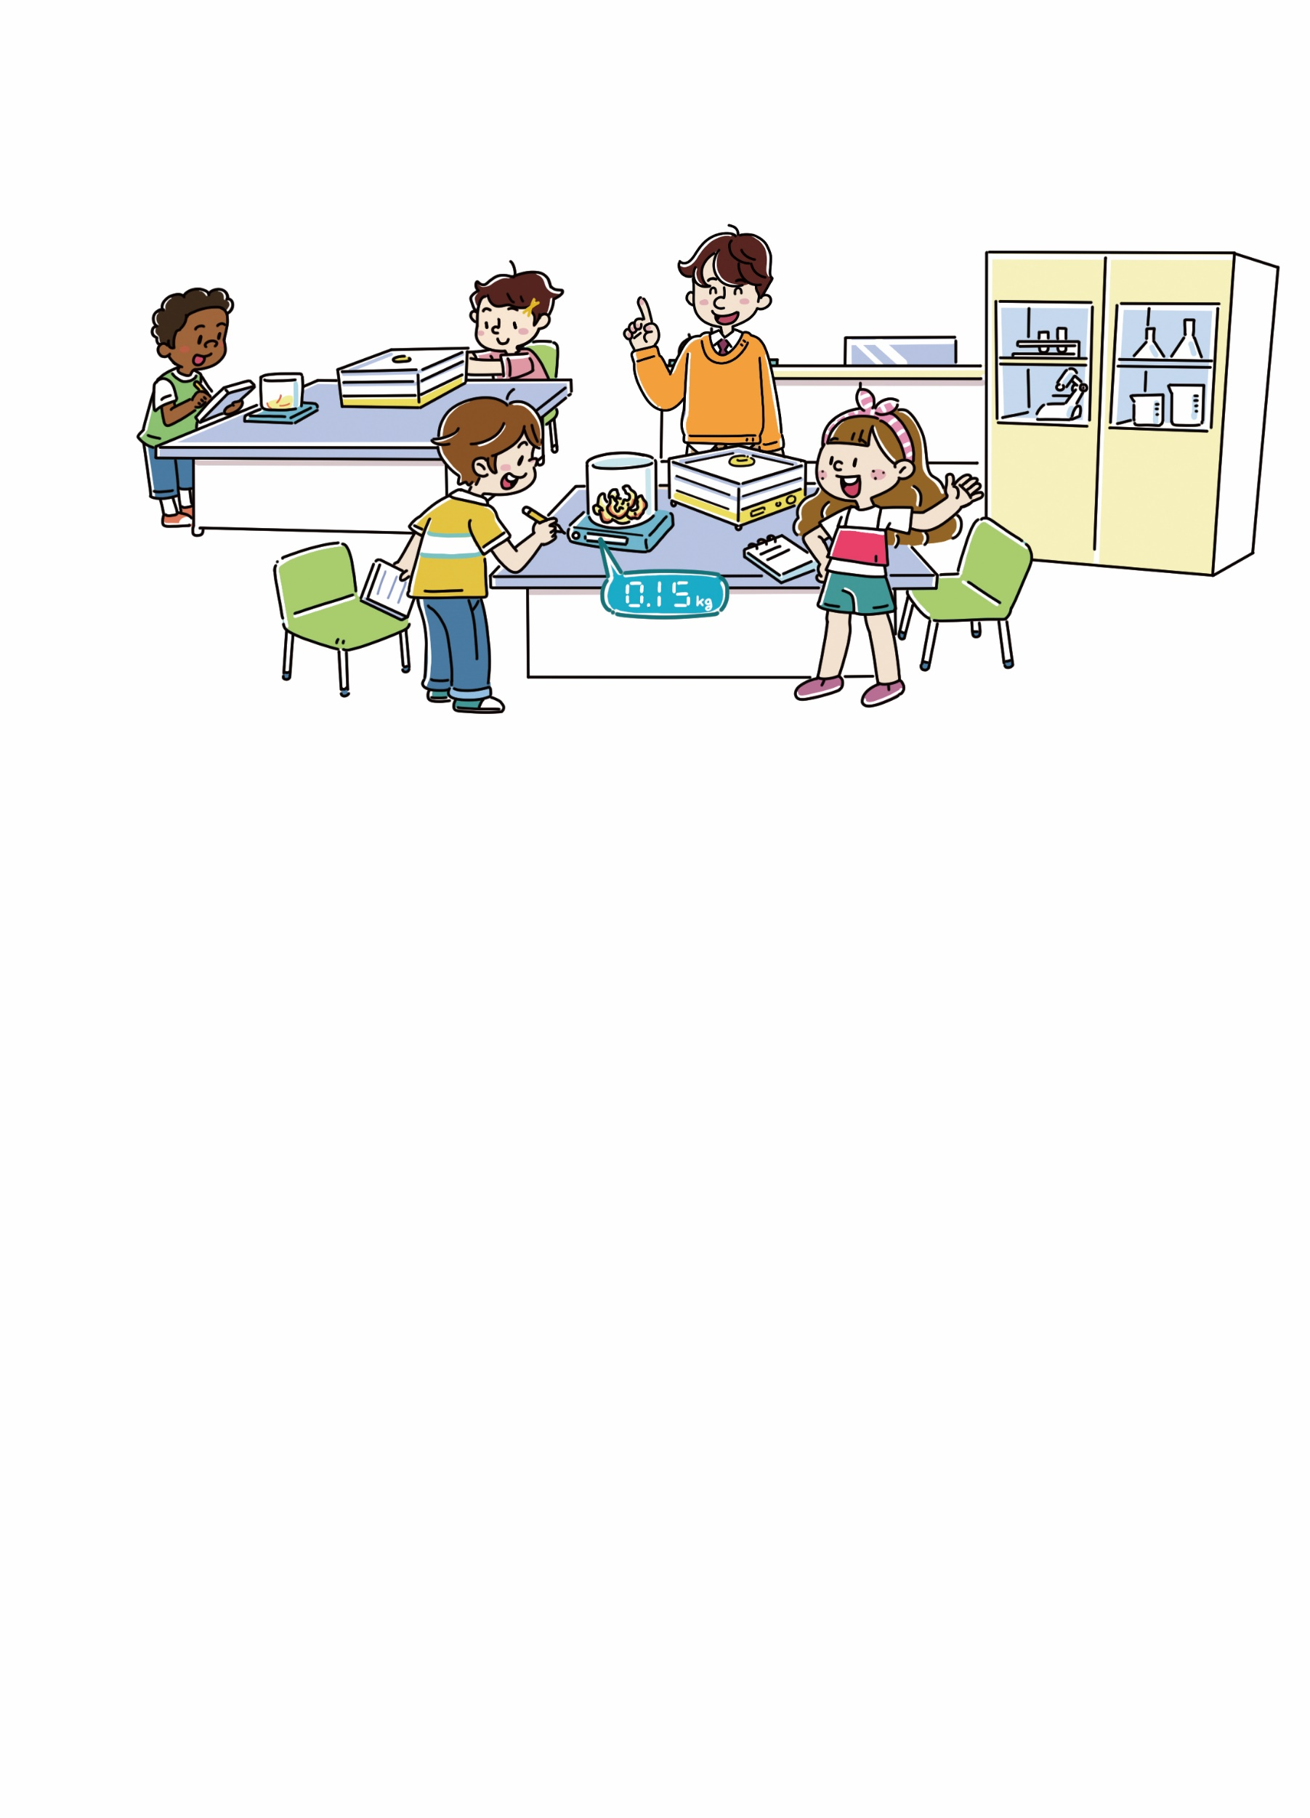



suh_h_0402_03_0009_102_1
Θ Description & Function
다음 그림의 상황에 대하여 이야기해 봅시다.
1. 탭 이벤트
2. 말풍선 소스 사용.
이미지 및 말풍선 위 마우스 오버 시 회색 테두리 효과 있음
3. 확대 버튼 및 풀 팝업창(다음 슬라이드)
4. 답 칸 클릭하면 답 나타남. 정답 확인 버튼은 정답 가리기로 토글 됨.
#2
#1
물음 1
물음 2
물음 3
물음 4
물음 5
건조기에 사과
0.38 kg을 말렸더니
0.15 kg이 되었어.
그림은 어떤 상황인가요?
건조기에 사과를 말리고 있습니다.
사과의 무게는
몇 kg 줄었을까?
#3
#4
삽화 파일명 | LH 서버 > 원본 삽화 폴더> 3단원 > (도입)4-2-3(9차시).PSD

Slide 5

suh_h_0402_03_0009_102_1
Θ Description & Function
< 확대 버튼 클릭 시 나타나는 화면>
사과의 무게는
몇 kg 줄었을까?
건조기에 사과
0.38 kg을 말렸더니
0.15 kg이 되었어.

Slide 6
suh_h_0402_03_0009_102_1
Θ Description & Function
다음 그림의 상황에 대하여 이야기해 봅시다.
1. 답 칸 클릭하면 답 나타남. 정답 확인 버튼은 정답 가리기로 토글 됨.
물음 1
물음 2
물음 3
물음 4
물음 5
건조기에 사과
0.38 kg을 말렸더니
0.15 kg이 되었어.
처음 사과의 무게는 몇 kg이었나요?
0.38 kg이었습니다.
사과의 무게는
몇 kg 줄었을까?
#1

Slide 7
suh_h_0402_03_0009_102_1
Θ Description & Function
다음 그림의 상황에 대하여 이야기해 봅시다.
1. 답 칸 클릭하면 답 나타남. 정답 확인 버튼은 정답 가리기로 토글 됨.
물음 1
물음 2
물음 3
물음 4
물음 5
건조기에 사과
0.38 kg을 말렸더니
0.15 kg이 되었어.
건조기에 말린 뒤 사과의 무게는 몇 kg이 되었나요?
0.15 kg이 되었습니다.
사과의 무게는
몇 kg 줄었을까?
#1

Slide 8
suh_h_0402_03_0009_102_1
Θ Description & Function
다음 그림의 상황에 대하여 이야기해 봅시다.
1. 답 칸 클릭하면 답 나타남. 정답 확인 버튼은 정답 가리기로 토글 됨.
물음 1
물음 2
물음 3
물음 4
물음 5
건조기에 사과
0.38 kg을 말렸더니
0.15 kg이 되었어.
궁금해하는 것은 무엇인가요?
사과의 무게는 몇 kg 줄었는지 궁금해합니다.
사과의 무게는
몇 kg 줄었을까?
#1

Slide 9
suh_h_0402_03_0009_102_1
Θ Description & Function
다음 그림의 상황에 대하여 이야기해 봅시다.
1. 답 칸 클릭하면 답 나타남. 정답 확인 버튼은 정답 가리기로 토글 됨.
물음 1
물음 2
물음 3
물음 4
물음 5
건조기에 사과
0.38 kg을 말렸더니
0.15 kg이 되었어.
사과의 무게는 몇 kg 줄었는지 어떻게 구할 수 있을까요?
처음 사과의 무게에서 건조기에 말린 뒤의 사과의 무게를 뺍니다.
사과의 무게는
몇 kg 줄었을까?
#1

Slide 10
suh_h_0402_03_0009_103_1
Θ Description & Function
#1
[이번 시간에 배울 내용]
1
이번 시간에는 무엇을 배울까요?
소수 두 자리 수의 뺄셈 계산 원리를 이해하고 계산할 수 있습니다.

Slide 11

suh_h_0402_03_0009_201_1
Θ Description & Function
사과의 무게는 몇 kg 줄었는지 알아봅시다.
탭 이벤트
2. 그림 보기 버튼(5번 슬라이드)
3. 답 칸 클릭하면 답 나타남. 정답 확인 버튼은 정답 가리기로 토글 됨.
#1
물음 1
물음 2
물음 3
물음 4
구하려는 것을 식으로 나타내 보세요.
#2
0.38－0.15
#3

Slide 12




suh_h_0402_03_0009_201_1
Θ Description & Function
사과의 무게는 몇 kg 줄었는지 알아봅시다.
1. 모눈종이 클릭 시 표 나타남.
<전자 저작물 기능 참고>
한대희 4-2 지도서\app\resource\contents\lesson03\ops\3\3_8_03.html
2. 지시문 약물
-볼드 : 모눈종이, 클릭
3. 정답 확인 버튼을 클릭하면 답 나타남. 정답 확인 버튼은 정답 가리기로 토글 됨.
<정답 이미지>
물음 1
물음 2
물음 3
물음 4
모눈종이에 0.38만큼 색칠했습니다. 색칠한 부분에 0.15만큼 표 하여 알아보세요.
#2
모눈종이를 클릭하세요.
#1
i
#3
삽화 파일명 | 29.JPG 초등 수학\3_002_2015개정\수학 4-2 지도서\app\resource\data\03\교수 학습 자료\도형 그림 자료

Slide 13

suh_h_0402_03_0009_201_1
Θ Description & Function
사과의 무게는 몇 kg 줄었는지 알아봅시다.
1. 답 칸 클릭하면 답 나타남. 정답 확인 버튼은 정답 가리기로 토글 됨.
물음 1
물음 2
물음 3
물음 4
안에 알맞은 수를 써넣으세요.
0.38은 0.01이 개이고, 0.15는 0.01이 개입니다.
0.38－0.15는 0.01이 모두 개이므로 입니다.
38
15
23
0.23
#1

Slide 14
suh_h_0402_03_0009_201_1
Θ Description & Function
사과의 무게는 몇 kg 줄었는지 알아봅시다.
1. 답 칸 클릭하면 답 나타남. 정답 확인 버튼은 정답 가리기로 토글 됨.
물음 1
물음 2
물음 3
물음 4
사과의 무게는 몇 kg 줄었나요?
0.23 kg
#1

Slide 15
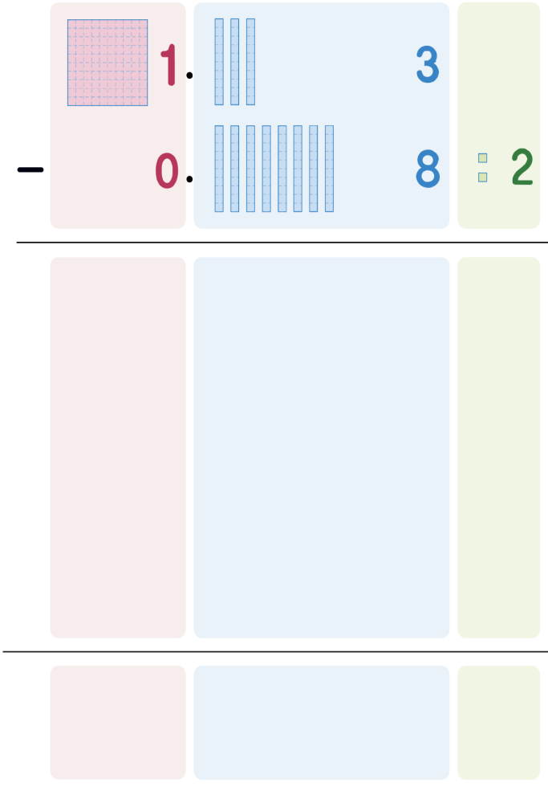



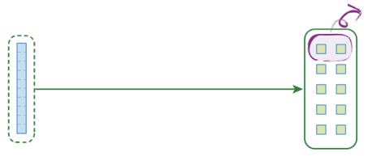

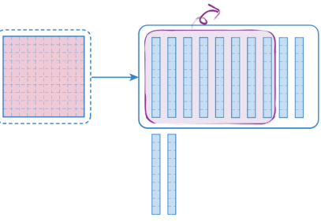
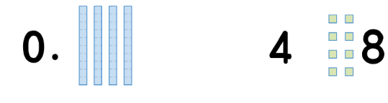
suh_h_0402_03_0009_202_1
Θ Description & Function
1.3－0.82를 계산하는 방법을 알아봅시다.
1. 손가락 버튼 클릭 시 아래 내용 나타남. 손가락 깜박이는 효과 있음.
<전자저작물 기능 참고> 한대희 4-2 지도서\app\resource\contents\lesson03\ops\3\3_8_04.html
2. 마지막 손가락약물 클릭하고 식 완성되면 나타나기.
은 1, 은 0.1, 은 0.01을
나타냅니다.
1
3
－
0
8
2
#1
10
0
2
10
#2
.
 | 1 | 3
－ | 0 | 8 | 2
 | 0 | 0 | 8
 | 0 | 4
 | 0 | 4 | 8
0
.
12
10
.
 | 1 | 3
－ | 0 | 8 | 2
 | 0 | 4 | 8
.
.
0.10－0.02
.
.
1.2－0.8
1
.
0
4
8
삽화 파일명 | 3_8_4_01.svg ~ 3_8_4_07.svg / 이미지 내 텍스트 새로 써주세요. 초등 수학\3_002_2015개정\수학 4-2 지도서\app\resource\contents\lesson03\ops\3\images\3_8

Slide 16


suh_h_0402_03_0009_203_1
#1
Θ Description & Function
계산해 보세요.
1. [혼자서도척척] 전자저작물(DVD) 아이콘 사용
2. 답 칸 클릭 시 같이 나타남. 처음에는 보이지 않음.
3. 풀이 확이 버튼(다음 슬라이드)
4. 답 칸 클릭하면 답 나타남. 정답 확인 버튼은 정답 가리기로 토글 됨.
1.5－1.45＝
0.05
1.2－0.83＝
0.37
#2
 | 3 |  | 11 | 10
 | 4 | . | 2 | 6
－ | 3 | . | 4 | 7
 | 0 | . | 7 | 9
 |  |  | 5 | 10
 | 0 | . | 6 | 7
－ | 0 | . | 1 | 8
 | 0 | . | 4 | 9
#4
#3

Slide 17
suh_h_0402_03_0009_203_1
Θ Description & Function
계산해 보세요.
[풀이 확인 버튼 클릭 시 나타나는 화면]
1.5－1.45＝
0.05
1.2－0.83＝
0.37
풀이
 | 3 |  | 11 | 10
 | 4 | . | 2 | 6
－ | 3 | . | 4 | 7
 | 0 | . | 7 | 9
 |  |  | 5 | 10
 | 0 | . | 6 | 7
－ | 0 | . | 1 | 8
 | 0 | . | 4 | 9
 |  |  | 4 | 10
 | 1 | . | 5
－ | 1 | . | 4 | 5
 | 0 | . | 0 | 5
 | 0 |  | 11 | 10
 | 1 | . | 2
－ | 0 | . | 8 | 3
 | 0 | . | 3 | 7

Slide 18

suh_h_0402_03_0009_301_1
Θ Description & Function
핵심 정리
화살표 클릭 시 우측내용 나타남. 화살표 흔들리는 효과 있음.
2. 정답 확인 버튼 없음.
[ 소수 두 자리 수의 뺄셈]
10
0
10
1
0
10
1
10
10
.
.
.
 | 2 | 1 | 5
－ | 1 | 3 | 6
 | 0 | 0 | 9
#1
 | 2 | 1 | 5
－ | 1 | 3 | 6
 | 0 | 0 | 9
 | 0 | 7
 | 2 | 1 | 5
－ | 1 | 3 | 6
 | 0 | 7 | 9
.
.
.
.
.
.
.
#2

Slide 19

suh_h_0402_03_0009_302_1
Θ Description & Function
#1
[다음 시간에 배울 내용]
1
다음 시간에는 무엇을 배울까요?
수학의 힘을 키워요
72~73쪽

Slide 20
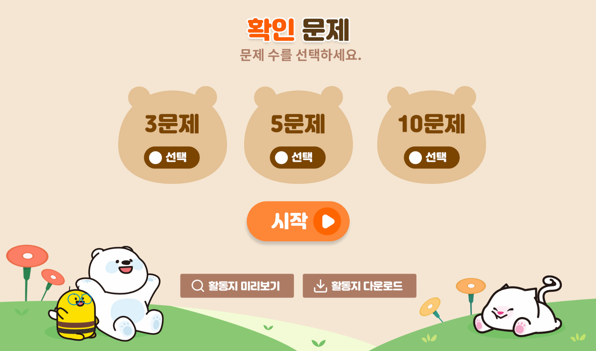
suh_h_0402_03_0009_401_1
Θ Description & Function
#1
[확인 문제] 게이트
활동지 다운로드 버튼
3~4학년군_수학(한)4-2_확인문제_3_09차시.hwp
3. 활동지 다운로드 버튼은 게이트 화면에만 있음
#2~3

Slide 21
suh_h_0402_03_0009_401_1
Θ Description & Function
문제 1
문제 2
문제 3
문제 4
문제 5
문제 6
문제 7
문제 8
문제 9
문제 10
1. 답 칸 클릭 시 같이 나타남. 처음에는 보이지 않음.
2. 답 칸 클릭하면 답 나타남. 정답 확인 버튼은 정답 가리기로 토글 됨.
계산해 보시오.
#1
 | 2 |  | 10
 | 3 | . | 2 | 8
－ | 1 | . | 3 | 5
 | 1 | . | 9 | 3
 | 3 |  | 10
 | 4 | . | 3 | 7
－ | 3 | . | 4 | 5
 | 0 | . | 9 | 2
 | 5 |  | 10
 | 6 | . | 2 | 8
－ | 2 | . | 8 | 7
 | 3 | . | 4 | 1
#2

Slide 22


suh_h_0402_03_0009_401_1
Θ Description & Function
문제 1
문제 2
문제 3
문제 4
문제 5
문제 6
문제 7
문제 8
문제 9
문제 10
1. 풀이 확인 팝업창(다음 슬라이드)
2. 답 칸 클릭하면 답 나타남. 정답 확인 버튼은 정답 가리기로 토글 됨.
계산 결과를 비교하여 안에 ＞, ＝, ＜를 알맞게 써넣으시오.
3.46－1.87
8.72－6.06
#1
#2

Slide 23

suh_h_0402_03_0009_401_1
Θ Description & Function
문제 1
문제 2
문제 3
문제 4
문제 5
문제 6
문제 7
문제 8
문제 9
문제 10
< 풀이 확인 클릭 시 나타나는 화면>
계산 결과를 비교하여 안에 ＞, ＝, ＜를 알맞게 써넣으시오.
3.46－1.87
8.72－6.06
풀이
3.46－1.87＝1.59
8.72－6.06＝2.66
1.59 2.66
<

Slide 24





suh_h_0402_03_0009_401_1
Θ Description & Function
문제 1
문제 2
문제 3
문제 4
문제 5
문제 6
문제 7
문제 8
문제 9
문제 10
1. 풀이 확인 팝업창(다음 슬라이드)
2. 답 칸 클릭하면 답 나타남. 정답 확인 버튼은 정답 가리기로 토글 됨.
귤이 든 바구니의 무게는 2.52 ㎏이고, 바구니의 무게는 0.28 ㎏일 때, 바구니에 들어 있는 귤의 무게는 얼마인지 구해 보시오.
2.52－0.28＝2.24
2.24
kg
#1
#2

Slide 25
suh_h_0402_03_0009_401_1
Θ Description & Function
문제 1
문제 2
문제 3
문제 4
문제 5
문제 6
문제 7
문제 8
문제 9
문제 10
< 풀이 확인 클릭 시 나타나는 화면>
귤이 든 바구니의 무게는 2.52 ㎏이고, 바구니의 무게는 0.28 ㎏일 때, 바구니에 들어 있는 귤의 무게는 얼마인지 구해 보시오.
2.52－0.28＝2.24
풀이
(바구니에 들어 있는 귤의 무게)
＝(귤이 든 바구니의 무게)－(바구니의 무게)
＝2.52－0.28＝2.24 (㎏)
2.24
kg

Slide 26
suh_h_0402_03_0009_401_1
Θ Description & Function
문제 1
문제 2
문제 3
문제 4
문제 5
문제 6
문제 7
문제 8
문제 9
문제 10
1. 답 칸 클릭 시 같이 나타남. 처음에는 보이지 않음.
2. 풀이 확인 버튼(다음 슬라이드)
3. 답 칸 클릭하면 답 나타남. 정답 확인 버튼은 정답 가리기로 토글 됨.
계산해 보시오.
4.57－1.64＝
2.93
3.57－1.28＝
2.29
#1
 |  |  | 6 | 10
 | 4 | . | 7 | 3
－ | 1 | . | 4 | 5
 | 3 | . | 2 | 8
 |  |  | 4 | 10
 | 7 | . | 5 | 1
－ | 4 | . | 4 | 3
 | 3 | . | 0 | 8
#2
#3

Slide 27
suh_h_0402_03_0009_401_1
Θ Description & Function
문제 1
문제 2
문제 3
문제 4
문제 5
문제 6
문제 7
문제 8
문제 9
문제 10
[풀이 확인 버튼 클릭 시 나타나는 화면]
계산해 보시오.
4.57－1.64＝
2.93
3.57－1.28＝
2.29
풀이
 |  |  | 6 | 10
 | 4 | . | 7 | 3
－ | 1 | . | 4 | 5
 | 3 | . | 2 | 8
 |  |  | 4 | 10
 | 7 | . | 5 | 1
－ | 4 | . | 4 | 3
 | 3 | . | 0 | 8
 | 3 |  | 10
 | 4 | . | 5 | 7
－ | 1 | . | 6 | 4
 | 2 | . | 9 | 3
 |  |  | 4 | 10
 | 3 | . | 5 | 7
－ | 1 | . | 2 | 8
 | 2 | . | 2 | 9

Slide 28
suh_h_0402_03_0009_401_1
Θ Description & Function
문제 1
문제 2
문제 3
문제 4
문제 5
문제 6
문제 7
문제 8
문제 9
문제 10
1. 풀이 확인 팝업창(다음 슬라이드)
2. 답 칸 클릭하면 답 나타남. 정답 확인 버튼은 정답 가리기로 토글 됨.
증발실험에서 처음 물의 양은 0.85 L였고, 일주일 뒤의 물의 양은 0.39 L였습니다. 일주일 동안 증발한 물의 양은 몇 L인지 구해 보시오.
0.85－0.39＝0.46
0.46
L
#1
#2

Slide 29
suh_h_0402_03_0009_401_1
Θ Description & Function
문제 1
문제 2
문제 3
문제 4
문제 5
문제 6
문제 7
문제 8
문제 9
문제 10
< 풀이 확인 클릭 시 나타나는 화면>
증발실험에서 처음 물의 양은 0.85 L였고, 일주일 뒤의 물의 양은 0.39 L였습니다. 일주일 동안 증발한 물의 양은 몇 L인지 구해 보시오.
0.85－0.39＝0.46
풀이
(일주일 동안 증발한 물의 양)
＝(처음 물의 양)－(일주일 뒤의 물의 양)
＝0.85－0.39＝0.46 (L)
0.46
L

Slide 30
suh_h_0402_03_0009_401_1
Θ Description & Function
문제 1
문제 2
문제 3
문제 4
문제 5
문제 6
문제 7
문제 8
문제 9
문제 10
1. 풀이 확인 팝업창(다음 슬라이드)
2. 답 칸 클릭하면 답 나타남. 정답 확인 버튼은 정답 가리기로 토글 됨.
사과의 무게는 0.32 ㎏이고 배의 무게는 0.41 ㎏이었습니다. 어느 과일이 몇 ㎏ 더 무거운지 구하시오.
0.41－0.32＝0.09
배
가 kg 더 무겁습니다.
0.09
#1
#2

Slide 31
suh_h_0402_03_0009_401_1
Θ Description & Function
문제 1
문제 2
문제 3
문제 4
문제 5
문제 6
문제 7
문제 8
문제 9
문제 10
< 풀이 확인 클릭 시 나타나는 화면>
사과의 무게는 0.32 ㎏이고 배의 무게는 0.41 ㎏이었습니다. 어느 과일이 몇 ㎏ 더 무거운지 구하시오.
0.41－0.32＝0.09
풀이
배
가 kg 더 무겁습니다.
0.09
(두 과일의 무게 차이)
＝(더 무거운 배의 무게)－(더 가벼운 사과의 무게)
＝0.41－0.32＝0.09 (㎏)

Slide 32

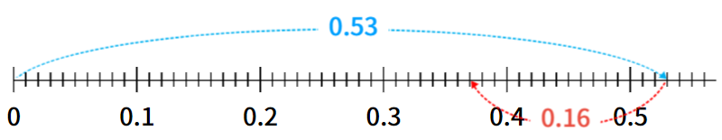
suh_h_0402_03_0009_401_1
Θ Description & Function
문제 1
문제 2
문제 3
문제 4
문제 5
문제 6
문제 7
문제 8
문제 9
문제 10
1. 손가락 버튼 클릭 시 정답 이미지 나타남. 손가락 깜박이는 효과 있음.
2. 풀이 확인 버튼(다음 슬라이드)
3. 답 칸 클릭하면 답 나타남. 정답 확인 버튼은 정답 가리기로 토글 됨.
<정답 이미지>
수직선을 이용하여 0.53－0.16을 계산해 보시오.
#1
0
0.1
0.2
0.3
0.4
0.5
0.37
#2
#3
삽화 파일명 | 개발물에 있는 이미지 그대로 사용 https://cdata2.tsherpa.co.kr/tsherpa/MultiMedia/Flash/2020/curri/index.html?flashxmlnum=ost1208&classa=A8-C1-42-MM-MM-04-04-09-0-0-0-0&classno=MM_42_04/suh_0402_03_0009/suh_0402_03_0009_401_1.html (문제 1번)

Slide 33
suh_h_0402_03_0009_401_1
Θ Description & Function
문제 1
문제 2
문제 3
문제 4
문제 5
문제 6
문제 7
문제 8
문제 9
문제 10
< 풀이 확인 클릭 시 나타나는 화면>
수직선을 이용하여 0.53－0.16을 계산해 보시오.
0
0.1
0.2
0.3
0.4
0.5
풀이
 |  |  | 4 | 10
 | 0 | . | 5 | 3
－ | 0 | . | 1 | 6
 | 0 | . | 3 | 7
0.37

Slide 34
suh_h_0402_03_0009_401_1
Θ Description & Function
문제 1
문제 2
문제 3
문제 4
문제 5
문제 6
문제 7
문제 8
문제 9
문제 10
1. 풀이 확인 팝업창(다음 슬라이드)
2. 답 칸 클릭하면 답 나타남. 정답 확인 버튼은 정답 가리기로 토글 됨.
설명하는 수가 얼마인지 구하시오.
2.28보다 0.39 작은 수
1.89
#1
#2

Slide 35
suh_h_0402_03_0009_401_1
Θ Description & Function
문제 1
문제 2
문제 3
문제 4
문제 5
문제 6
문제 7
문제 8
문제 9
문제 10
< 풀이 확인 클릭 시 나타나는 화면>
설명하는 수가 얼마인지 구하시오.
2.28보다 0.39 작은 수
1.89
풀이
2.28－0.39＝1.89

Slide 36
suh_h_0402_03_0009_401_1
Θ Description & Function
문제 1
문제 2
문제 3
문제 4
문제 5
문제 6
문제 7
문제 8
문제 9
문제 10
1. 풀이 확인 팝업창(다음 슬라이드)
2. 답 칸 클릭하면 답 나타남. 정답 확인 버튼은 정답 가리기로 토글 됨.
가장 큰 수와 가장 작은 수의 차를 구해 보시오.
0.94
0.35
0.72
0.48
0.59
#1
#2

Slide 37
suh_h_0402_03_0009_401_1
Θ Description & Function
문제 1
문제 2
문제 3
문제 4
문제 5
문제 6
문제 7
문제 8
문제 9
문제 10
< 풀이 확인 클릭 시 나타나는 화면>
가장 큰 수와 가장 작은 수의 차를 구해 보시오.
0.94
0.35
0.72
0.48
0.59
풀이
가장 큰 수는 0.94이고 가장 작은 수는 0.35이므로
가장 큰 수와 가장 작은 수의 차는 0.94－0.35＝0.59입니다.

Slide 38
suh_h_0402_03_0009_401_1
Θ Description & Function
문제 1
문제 2
문제 3
문제 4
문제 5
문제 6
문제 7
문제 8
문제 9
문제 10
1. 풀이 확인 팝업창(다음 슬라이드)
2. 답 칸 클릭하면 답 나타남. 정답 확인 버튼은 정답 가리기로 토글 됨.
물병에 물이 0.85 L 들어 있습니다. 준우가 물을 마시고 남은 물이 0.56 L였습니다. 준우가 마신 물은 몇 L인지 식을 쓰고 답을 구하시오.
0.85－0.56＝0.29
0.29
L
#1
#2

Slide 39
suh_h_0402_03_0009_401_1
Θ Description & Function
문제 1
문제 2
문제 3
문제 4
문제 5
문제 6
문제 7
문제 8
문제 9
문제 10
< 풀이 확인 클릭 시 나타나는 화면>
물병에 물이 0.85 L 들어 있습니다. 준우가 물을 마시고 남은 물이 0.56 L였습니다. 준우가 마신 물은 몇 L인지 식을 쓰고 답을 구하시오.
0.85－0.56＝0.29
풀이
0.29
L
(준우가 마신 물)
＝(물병에 들어 있던 물)－(준우가 마시고 남은 물)
＝0.85－0.56＝0.29(L)

Slide 40

suh_h_0402_03_0009_401_1
Θ Description & Function
문제 1
문제 2
문제 3
문제 4
문제 5
문제 6
문제 7
문제 8
문제 9
문제 10
[칭찬하기 클릭 시 화면]
1. 칭찬하기 버튼 클릭 시 나타나는 텍스트는 아래 3가지 랜덤으로 반영(3가지 중 1개 랜덤)
→노력해줘서 고마워!
→정말 대단해!
→네가 참 자랑스러워!
물병에 물이 0.85 L 들어 있습니다. 준우가 물을 마시고 남은 물이 0.56 L였습니다. 준우가 마신 물은 몇 L인지 식을 쓰고 답을 구하시오.
#1
0.85－0.56＝0.29
풀이
0.29
L
(준우가 마신 물)
＝(물병에 들어 있던 물)－(준우가 마시고 남은 물)
＝0.85－0.56＝0.29(L)

